Slide 1
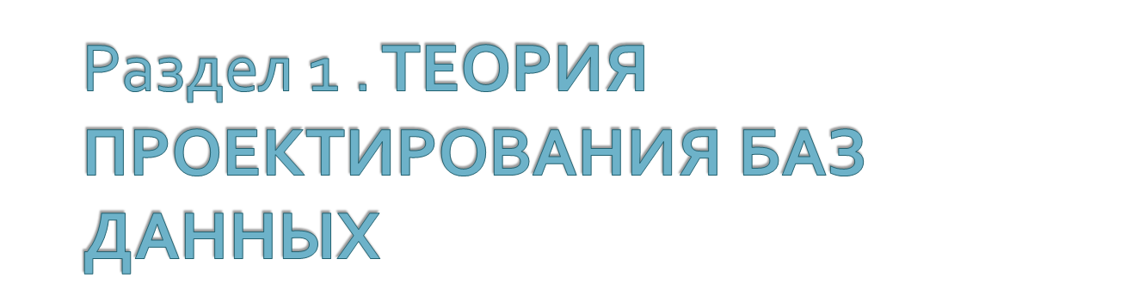
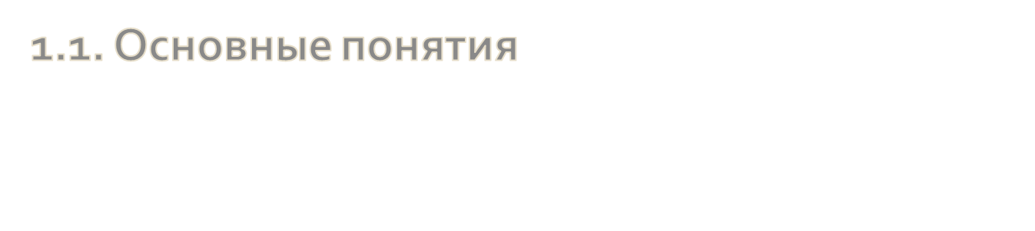

Slide 2
ИС – система обработки данных в какой- либо предметной области со средствами накопления, хранения, обновления, поиска и выдачи данных.
Основу ИС составляют структурированные данные
Структурирование –это введение соглашений о способах представления данных.

Slide 3



Личное дало N 16493, Сергеев Петр Михайлович,
дата рождения 1 января 1876 г; Л/д. N 16593. Петрова
Анна Владимировна, дата рожд. 15 марта 1975 г;
N личн. дела 16693, д.р. 14.04,78, Анохин Андрей Борисович

Slide 4

N личного дела | Фамилия | Имя | Отчество | Дата рождения
16493 | Сергеев | Петр | Михайлович | 01.01.76
16393 | Петрова | Анна | Владимировна | 15.03.75
16693 | Анохин | Андрей | Борисович | 14.04.76

Slide 5
База данных (БД) – совокупность структурированных данных,
организованных по определённым правилам, предусматривающим общие принципы описания, хранения и манипулирования данными, которые относятся к определённой предметной области

Slide 6

Предметная область – часть реального мира, представляющая интерес для конкретного исследования с целью организации управления этими данными и, в конечном счёте, автоматизации работы с ними.

Slide 7

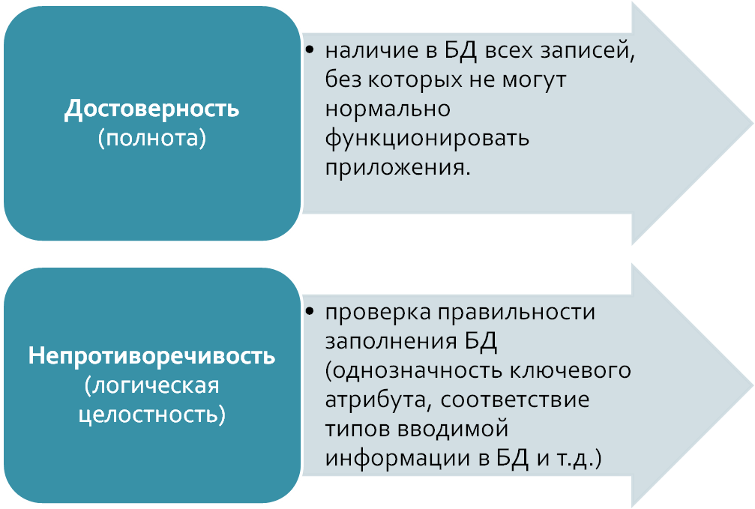

Slide 8

СУБД (Система управления БД)–
пакет программ, обеспечивающих создание БД, поддержание ее в рабочем состоянии и обеспечение эффективного доступа к данным базы для пользователей и для приложений.

Slide 9
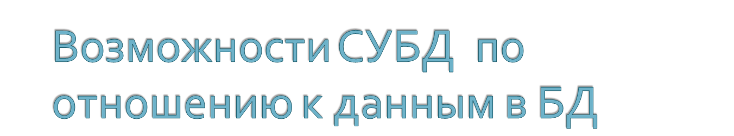
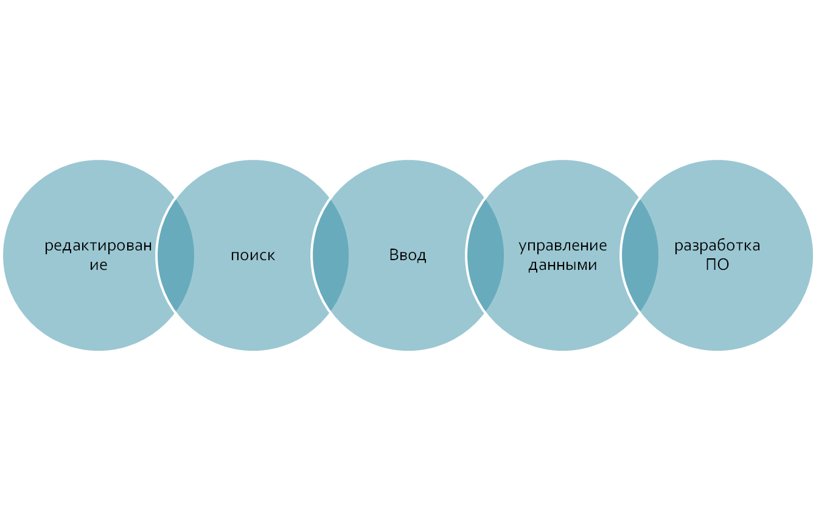

Slide 10

Классификация БД
По технологии обработки данных
По способу доступа к данным БД
централизованные
БД с локальным доступом
БД с сетевым доступом
распределённые
Файл-сервер
Клиент - сервер

Slide 11

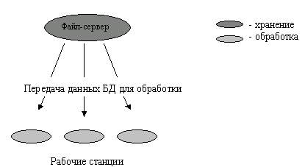

Slide 12

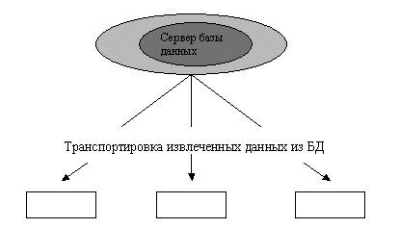

Slide 13
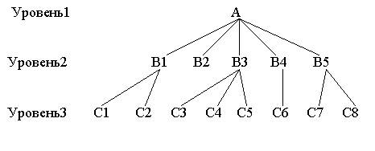
Графическое изображение иерархической структуры:

Slide 14
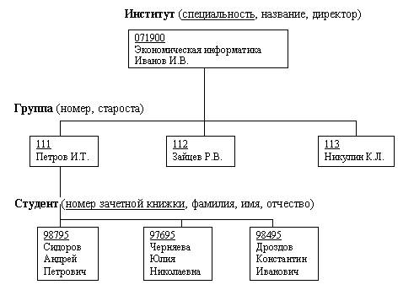

Slide 15
Автомобиль
Двигатель
Корпус
Ходовая часть
Записи
Левая дверь
Правая дверь
Днище
Крыша
Ручка
Окно
Замок
  Иерархическая база данных, содержащая информацию о составных частях

Slide 16
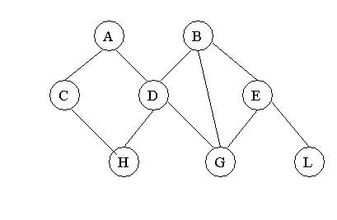
Графическое изображение сетевой структуры

Slide 17
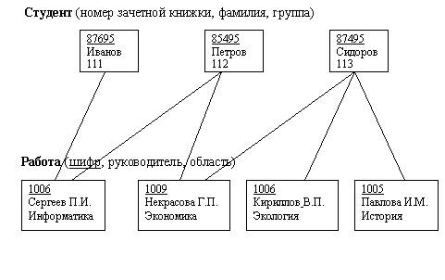

Slide 18
Клиенты
Служащие
Товары
Acme
Mfg.
Bill
Adams
Size 4
Widget
#112963
Заказы
Множественные отношения предок/потомок

Slide 19
Операции манипулирования данными в сетевой модели:
Найти конкретную запись в наборе однотипных записей (инженера Сидорова);
Перейти от предка к первому потомку по некоторой связи (к первому сотруднику отдела 310);
Перейти к следующему потомку в некоторой связи (от Сидорова к Иванову);
Перейти от потомка к предку по некоторой связи (найти отдел Сидорова);
Создать новую запись;
Уничтожить запись;
Модифицировать запись;
Включить в связь;
Исключить из связи;
Переставить в другую связь и т.д.

Slide 20
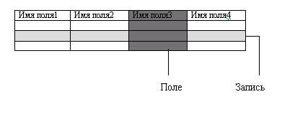
Графическое изображение реляционной структуры

Slide 21
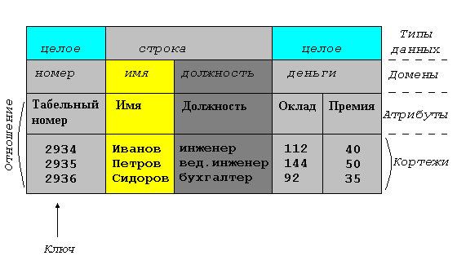

Slide 22
«Любое представление данных сводится к совокупности двумерных таблиц особого вида, известного в математике как отношение – relation (англ.)»
Э.Кодд

Slide 23
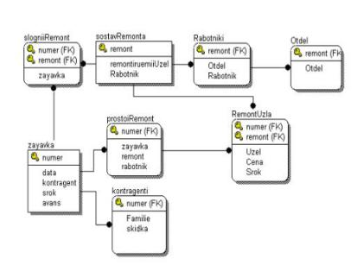
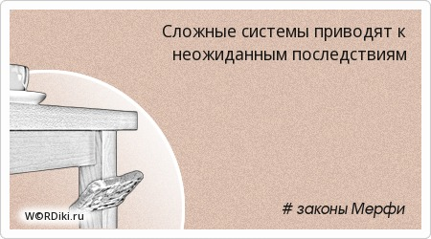

Slide 24
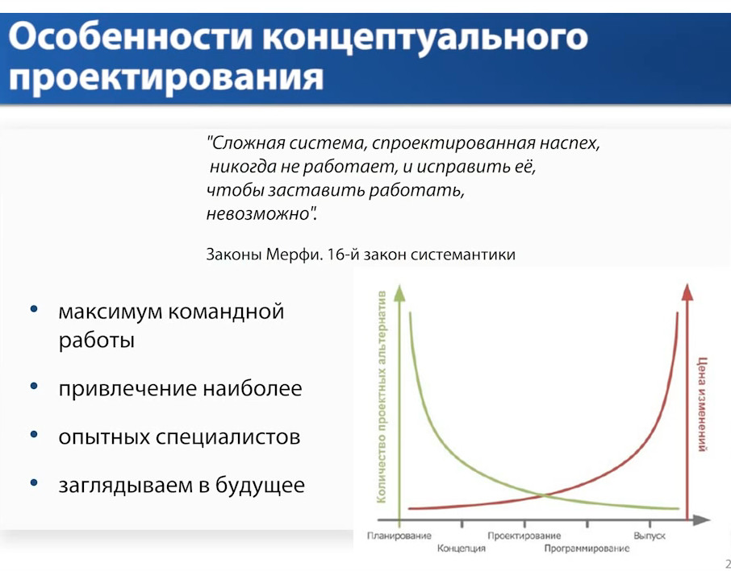

Slide 25
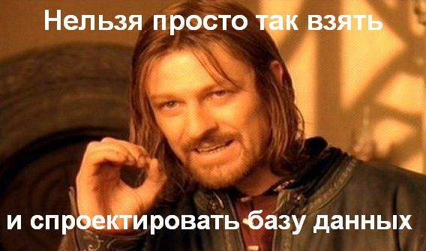
Великий человек, известен как метр в разработке баз данных.

Slide 26
Пример реляционной структуры
N личного дела | Фамилия | Имя | Отчество | Дата рождения | Группа
16493 | Сергеев | Петр | Михайлович | 01.01.76 | 111
16593 | Петрова | Анна | Владимировна | 15.03.75 | 112
16693 | Анохин | Андрей | Борисович | 14.04.76 | 111

Slide 27
Реляционная модель - совокупность одного или нескольких отношений, содержащих всю информацию, которая должна храниться в БД.

Slide 28
Что значит определить структуру таблицы?
Определить структуру таблицы -определить какие данные таблица будет хранить, а также правила, ассоциированные с вводом, изменением или удалением данных (бизнес-правила, или ограничения).

Slide 29
Структура таблицы включает следующую информацию:
Имя таблицы - Имя, по которому к таблице можно обратиться в свойствах, методах и операторах SQL.
Столбцы таблицы - Категории информации, сохраненной в таблице. Каждый столбец имеет имя и тип данного.
Табличные и столбцовые ограничения - Ограничения целостности, определенные на уровне таблицы или на уровне столбца.

Slide 30
Для описания поля используются следующие характеристики:
и м я, например. Фамилия, Имя, Отчество, Дата рождения;
т и п, например, символьный, числовой, календарный;
д л и н а, например, 15 байт, причем будет определяться максимально возможным количеством символов
т о ч н о с т ь, для числовых данных, например два десятичных знака для отображения дробной части числа.

Slide 31
типы данных
Целые числа:
TINYINT — 1 байт, -128..127 (0..255);
SMALLINT — 2 байта, -32768..32767;
MEDIUMINT — 3 байта, - 8388608 .. 8388607;
INT — 4 байта;
BIGINT — 8 байт.

Slide 32
типы данных
Дробные числа:
  FLOAT (4 байта);
  DOUBLE (8 байт).

Slide 33
типы данных
Строки:
CHAR — дополняет до «ширины»;
VARCHAR — использует минимум;
(TINY|MEDIUM|LONG)BLOB — бинарные данные;
TEXT — текстовые данные;
ENUM — одно из значений;
SET — ноль или более значений.

Slide 34
типы данных
Другие:
BOOL, BOOLEAN;
DATETIME, DATE, TIMESTAMP, TIME, YEAR.

Slide 35
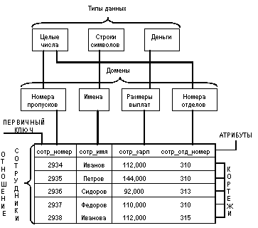
Домен - множество атомарных значений одного и того же типа.

Slide 36
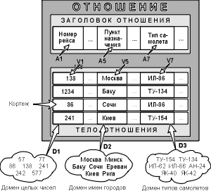

Slide 37
Домен характеризуется следующими свойствами:
домен имеет в пределах базы данных уникальное имя;
домен определен на некотором простом типе данных или на другом домене;
домен может иметь некоторое логическое условие, позволяющее описать подмножества данных, допустимых для данного домена;
домен несет определенную смысловую нагрузку.

Slide 38
Для того, чтобы таблица задавала отношение, необходимо, чтобы она обладала следующими свойствами (ограничениями целостности):
каждый элемент таблицы — один элемент данных;
все столбцы в таблице однородные, то есть, все элементы в столбце имеют одинаковый тип (числовой, символьный или другой) и длину;
каждый столбец имеет уникальное имя ;
одинаковые строки в таблице отсутствуют (для реализации этого свойства существуют первичные ключи);
порядок следования строк и столбцов может быть произвольным (это даёт некоторую гибкость в хранении БД во внешней памяти).

Slide 39
Степень отношения – это число его атрибутов (полей).
Кардинальное число или мощность отношения – это число его записей.

Slide 40
Ключевые поля
Ключевые поля таблицы (первичные ключи) -поля, однозначно идентифицирующие каждую запись в таблице

Slide 41
Типы первичных ключевых полей
Простой ключ (primary key)- поле, каждое значение которого однозначно определяет соответствующую запись.
Составной ключ (composite primary key)- несколько полей таблицы, однозначно определяющих соответствующую запись отношения

Slide 42
Пример таблицы с составным первичным ключом
Таблица ORDERS
NSTUD NORDER TYPEORDER DATE MOTIVE
10 2A45C Отчислить 07.09.94 1
22 4100Y Восстановить 27.02.88 2
22 KX47 Предоставить А/О 30.05.87 3
37 41672 Отчислить 18.10.90 0
Первичный ключ
Пример таблицы с составным первичным ключом

Slide 43
Индексы
Индексы – объекты базы данных, которые обеспечивают быстрый доступ к отдельным строкам в таблице.
Ключевые поля таблицы индексируются автоматически.

Slide 44
Внешний ключ
Внешний ключ (foreign key) - ключ, связывающий несколько отношений
Чтобы связать две реляционные таблицы, необходимо ключ первой таблицы ввести в состав ключа второй таблицы или ввести в структуру первой таблицы внешний ключ - ключ второй таблицы.

Slide 45
Связующее отношение
Внешний ключ 1 ...... Внешний ключ n ..... Другие поля отношения
Первичный ключ отношения 1 Другие поля
Отношение 1
Другие поля Первичный ключ отношения n
Отношение n
Первичный ключ отношения 2 Другие поля
Отношение 2

Slide 46
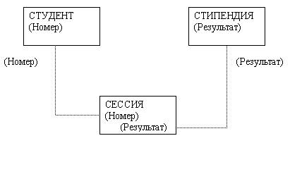
Пример реляционной структуры, состоящей из нескольких отношений

